Slide 1
Digital Story Telling
Milano 20 novembre 2018
Raina Luca

Slide 2
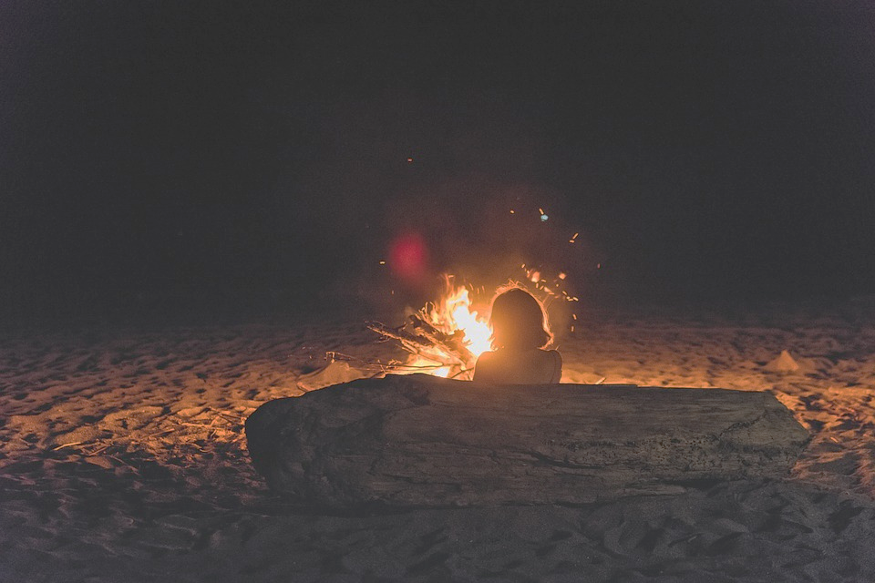
Descrizione metodologia
Raccontare storie mediante tecnologie è pratica antica e consolidata. Al cambiare delle tecnologie sono cambiati i mezzi di comunicazione e di coinvolgimento lasciando inalterata l’enfasi emotiva e narrativa. Nato con il Center of Digital Storytelling (1993) il DST si proponeva come obiettivo principale ‘il racconto del sé e [...] per amplificare la voce di una comunità’. Successivamente evolutosi può definirsi come uno strumento attraverso il quale gli insegnanti possono trasmettere o esemplificare contenuti utilizzando narrazioni, metafore e ancoraggi al vissuto sfruttando in modo sinergico una tecnologia web based combinando immagini (fisse o in movimento), una voce narrante (registrata o scritta) e una colonna sonora (suoni e/o musica) con elementi narratologici pensati per una fruizione pubblica.
Si distingue in DST :
Multimediale
Interattivo
Multicanale
In tempo reale

Slide 3

Ruolo del docente ruolo dello studente
Il docente ha il compito di elicitare gli elementi narratologici e comunicativi alla base di ogni narrazione. Coinvolgere e motivare gli studenti nella produzione di storie capaci di emozionare, sensibilizzare o catturare un pubblico. Supervisionare il lavoro dell’alunno o dei gruppi. Guidare nella scelta del canale più adeguato alla narrazione da costruire, assicurarsi della corretta fruizione di contenuti open e di una adeguata delivery. Propone un approccio TPACK e SAMR alla tecnologia.
Gli alunni devono scegliere un tema; definire il genere; definire la struttura della storia, raccogliere contenuti selezionandoli e discriminando le fonti; creare i contenuti multimediali.
E’ buona prassi coinvolgere gli alunni in un doppio processo di produzione e fruizione, magari lavorando in gruppi che si alternano nella scrittura e lettura della storia, promuovendo l’autovalutazione o la valutazione tra pari.

Slide 4
Setting d’aula
Non sono richiesti particolari setting d’aula. Sarebbe auspicabile concedere piena libertà agli alunni (fruizione degli spazi in modo autonomo, assetto variabile) sia per avere i giusti setting d’azione sia per utilizzare ambienti congeniali. La presenza di un laboratorio con greenscreen garantirebbe piena creatività nella realizzazione di contenuti digitali.
Provocazione: è veramente necessaria un’aula?

Slide 5

Modalità di valutazione
Vengono valutate:
Le competenze
L’uniformità di stile (nel caso si tratti di un elaborato a più mani); armonia efficacia dei contenuti;
Se possibile richiesta di consulenti /pubblico esterno
Possibili rubriche di valutazione:
Esempio 1
Esempio 2
Provocazione: quando una storia funziona?

Slide 6

Strumenti e/o tecnologie necessarie per lo svolgimento del metodo
Connettività:
requisito imprescindibile ADSL/Fibra
Ogni applicativo online e web based che permette il trattamento di immagini digitali, digitalizzazione e modificazione del suono, testo e animazioni.
Si ricorre agli applicativi web based per praticità, economia e usabilità.

Slide 7

Positività e criticità del metodo/metodologia
Benefici ad ampio spettro
Potenziamento delle competenze di comunicazione
Competenze digitali

Slide 8
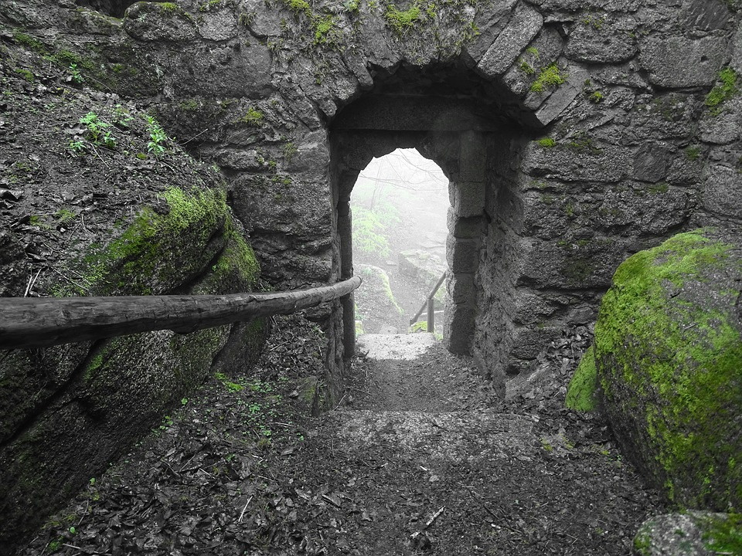
Un esempio
Vuoi essere un cavaliere?
Digital storytelling con contenuti
Estrema semplicità (TPACK)
Narrazione interattiva
Competenze digitali;
Storiche (selezione delle fonti);
Relazionali

Slide 9

Bibliografia di Riferimento
Di Blas N. (2016); Storytelling Digitale a scuola; MAGGIOLI
Ferraro G. (2015); Teorie della narrazione. Dai racconti tradizionali all'odierno «storytelling»; CAROCCI
Petrucco C. (2009); Narrare con il digital storytelling a scuola e nelle organizzazioni; CAROCCI

